Slide 1
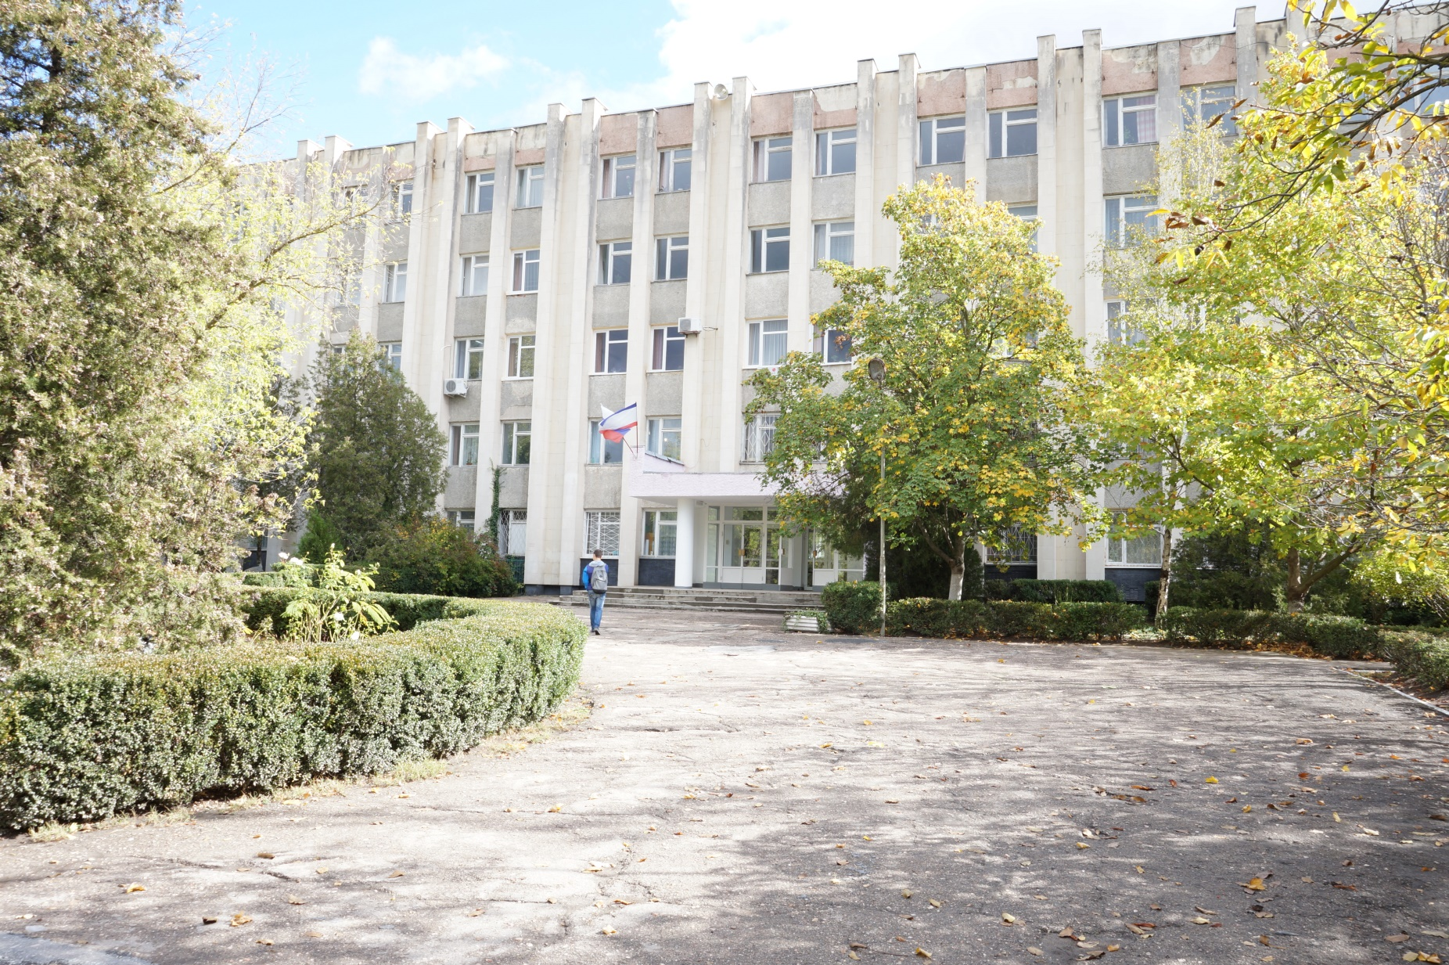
Бахчисарайский колледж
строительства, архитектуры и дизайна
(филиал) ФГАОУ ВО «КФУ им В.И. Вернадского»
Специальность
54.02.01 Дизайн (по отраслям)

Slide 2
Специальность
54.02.01 Дизайн (по отраслям)
Квалификация – дизайнер
Направление подготовки:
дизайн интерьера
Сроки обучения:
3 года 10 месяцев
При поступлении необходимо пройти творческое испытание «Рисунок и композиция»

Slide 3
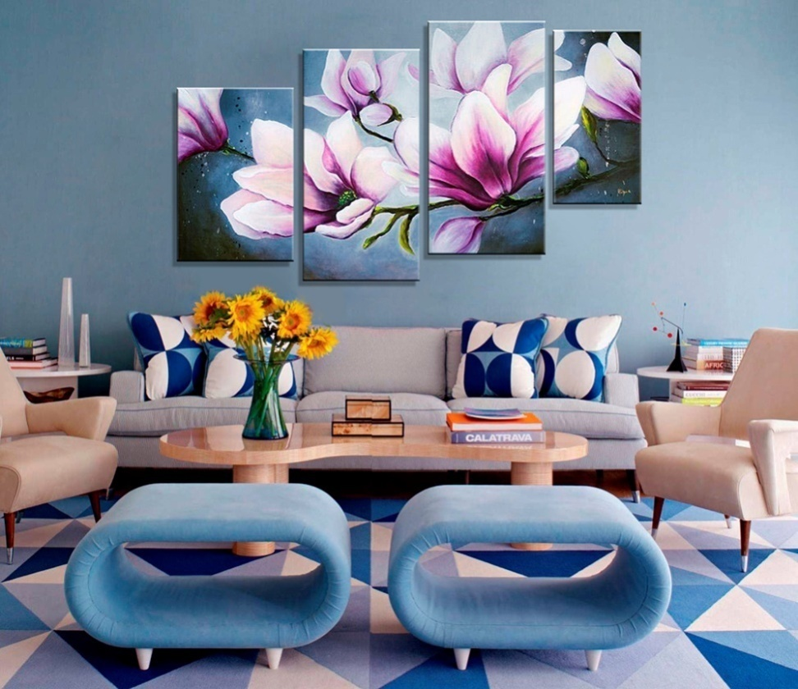
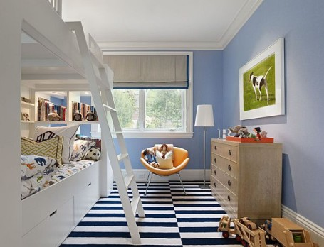
Дизайнер интерьера
создаёт неповторимую обстановку, стиль, красоту и уют в помещении, воплощая в реальность мечты и настроения заказчиков.

Slide 4
Профессия дизайнера интерьеров
подразумевает весь процесс оформления интерьера, начиная с планировки помещения, освещения, систем вентиляции, акустики, отделки стен и заканчивая расстановкой мебели, текстильным дизайном и установкой навигационных знаков.

Slide 5
На первом году обучения
при реализации среднего общего образования ведется общеобразовательная подготовка
по гуманитарному профилю.
Профильными являются дисциплины:
Русский язык и литература
История
Обществознание

Slide 6
Общепрофессиональные дисциплины:
Материаловедение
Экономика организации
Рисунок с основами перспективы
Живопись с основами цветоведения
История изобразительного искусства
История дизайна
Инженерная графика
Строительное черчение
Основы архитектурного проектирования
Графический дизайн
Фитодизайн в итерьере
Охрана труда
Безопасность жизнедеятельности

Slide 7
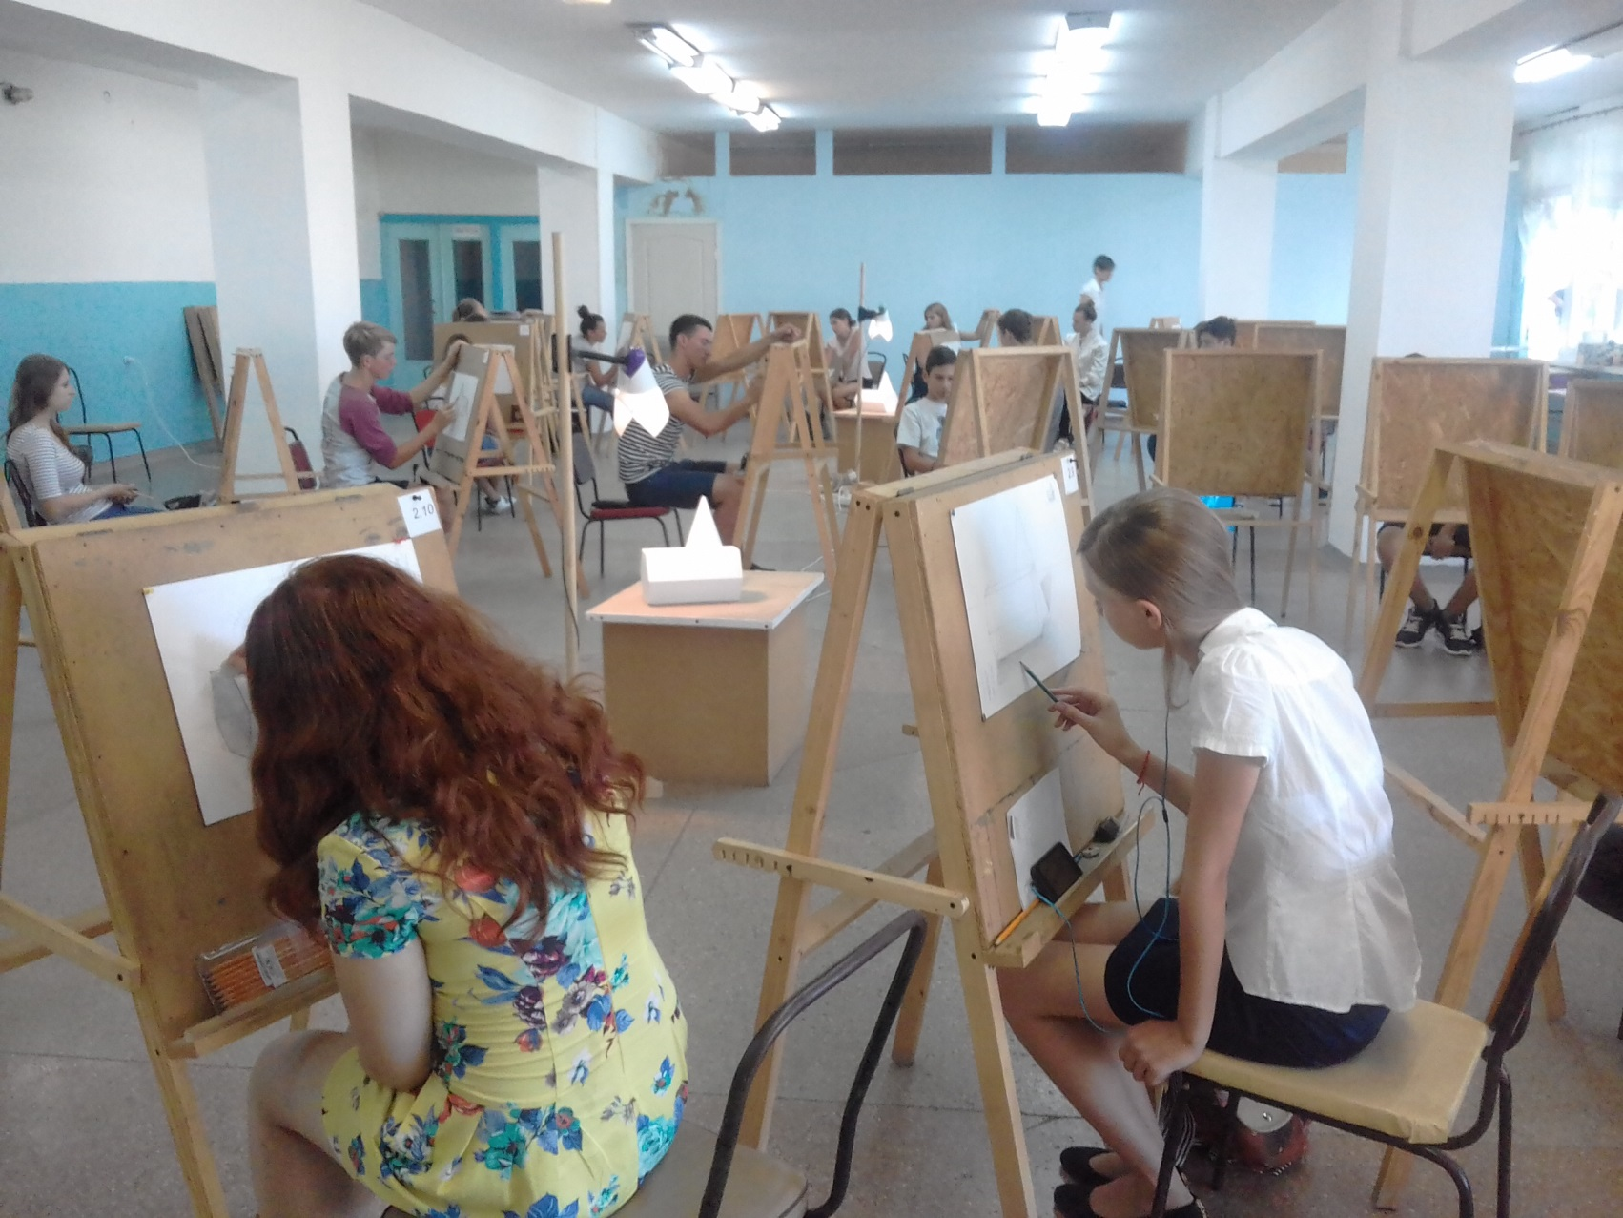
Рисунок с основами перспективы

Slide 8
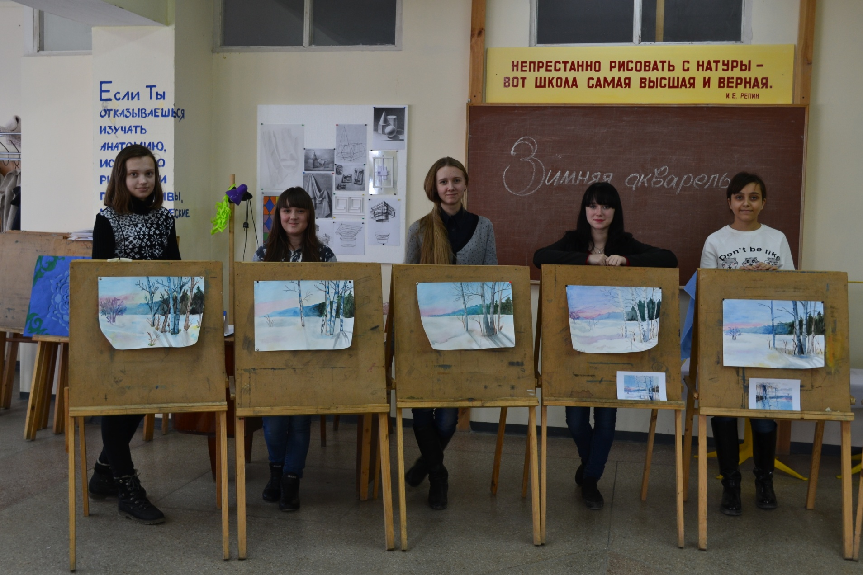
Живопись с основами цветоведения

Slide 9
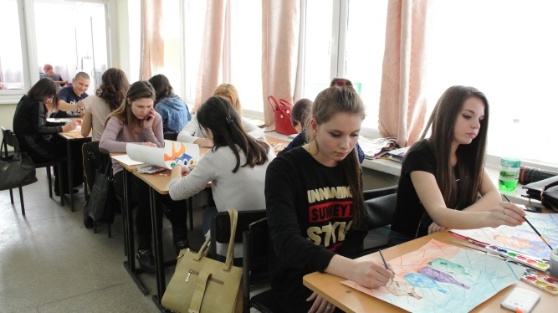
Плоскостная композиция

Slide 10
Виды деятельности:
Разработка художественно-конструкторских (дизайнерских) проектов промышленной продукции, предметно-пространственных комплексов.
Техническое исполнение художественно-конструкторских (дизайнерских) проектов в материале.
Контроль за изготовлением изделий в производстве в части соответствия их авторскому образцу.
Организация работы коллектива исполнителей.
Выполнение работ по профессии 12565 Исполнитель художественно-оформительских работ.

Slide 11
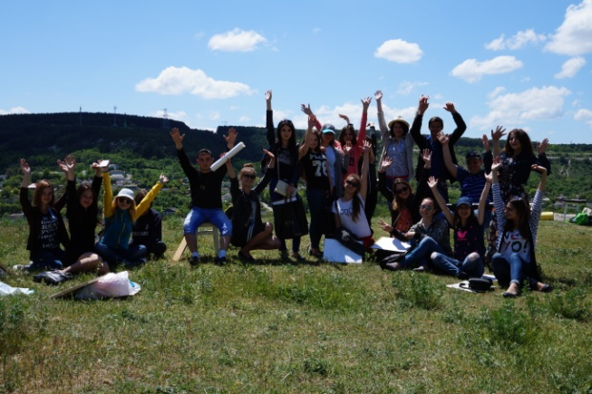
Учебная практика
рисунок и живопись (пленэр)

Slide 12
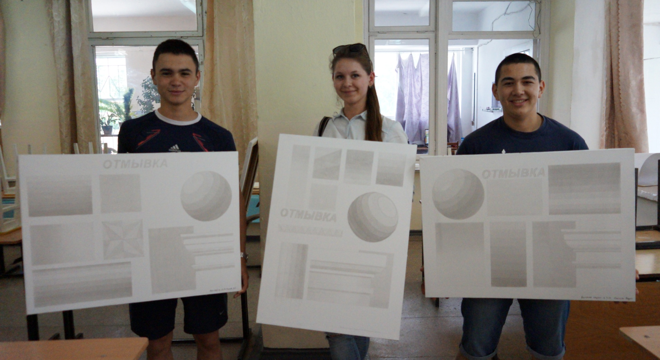
Проектная графика

Slide 13
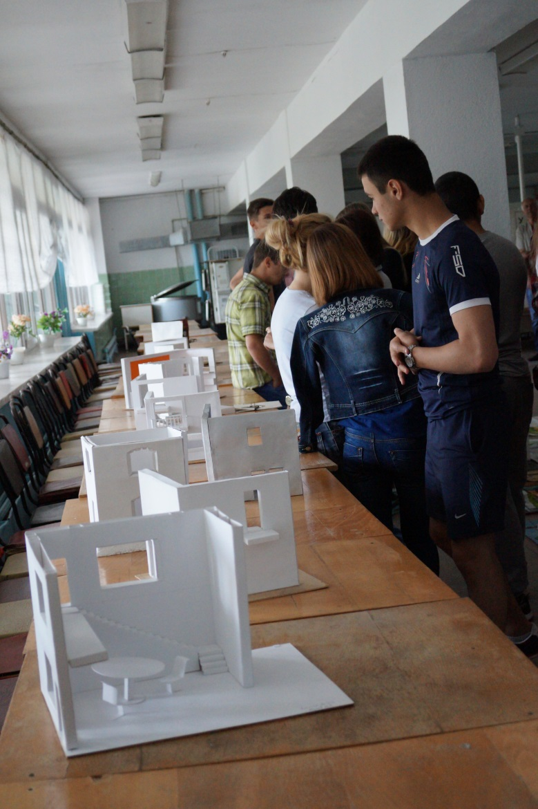
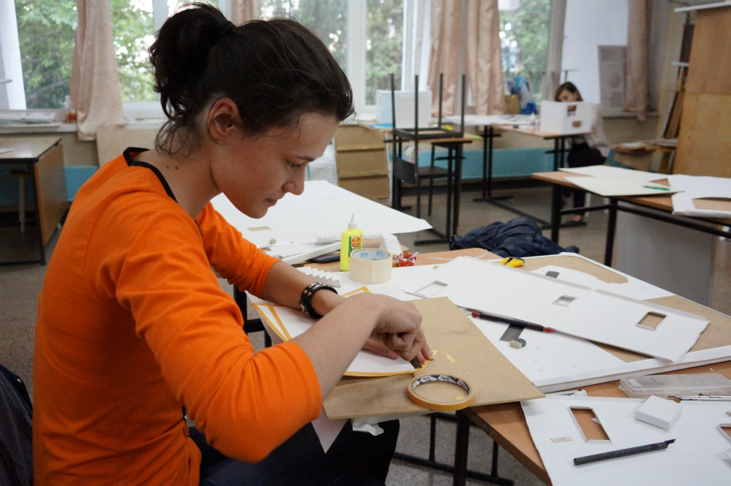
Макетирование интерьерного пространства с лестницей

Slide 14
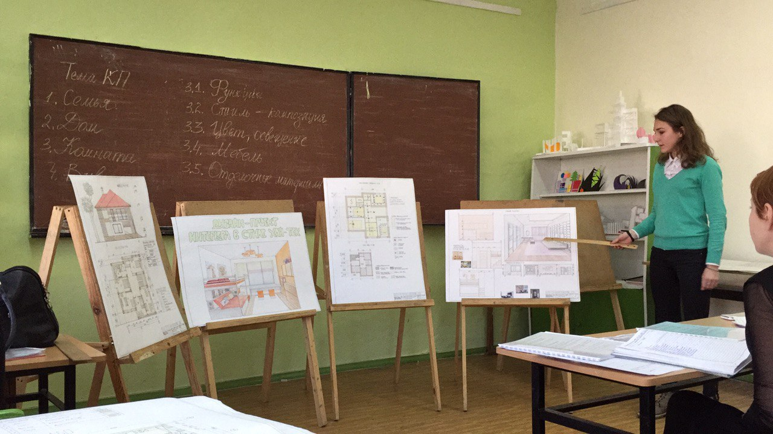
Защита курсового проекта
«Дизайн-проект интерьера жилой среды»

Slide 15
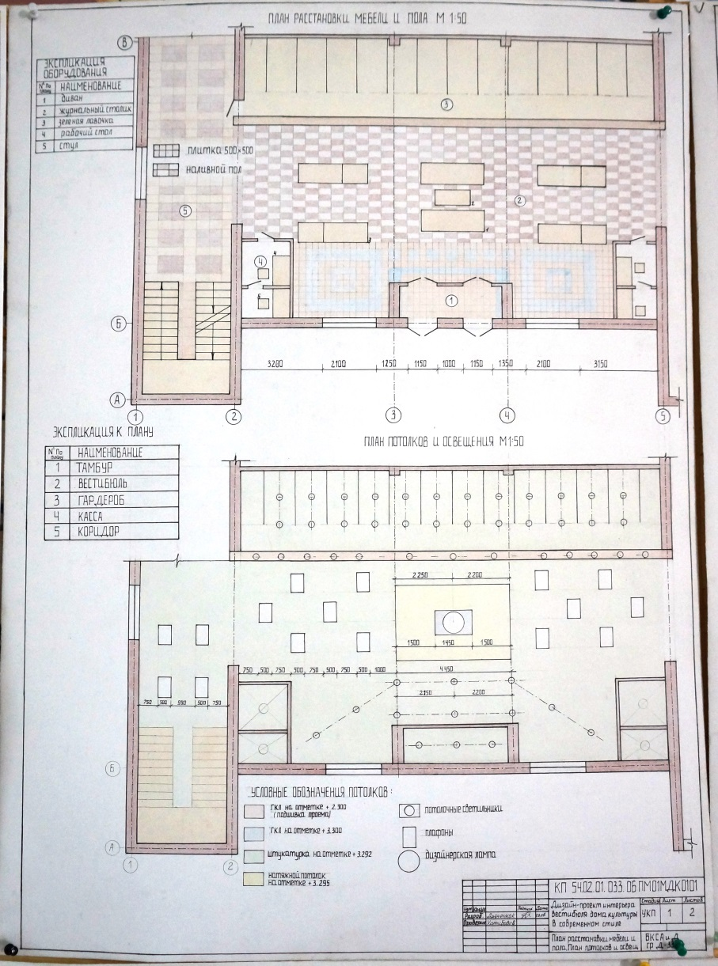
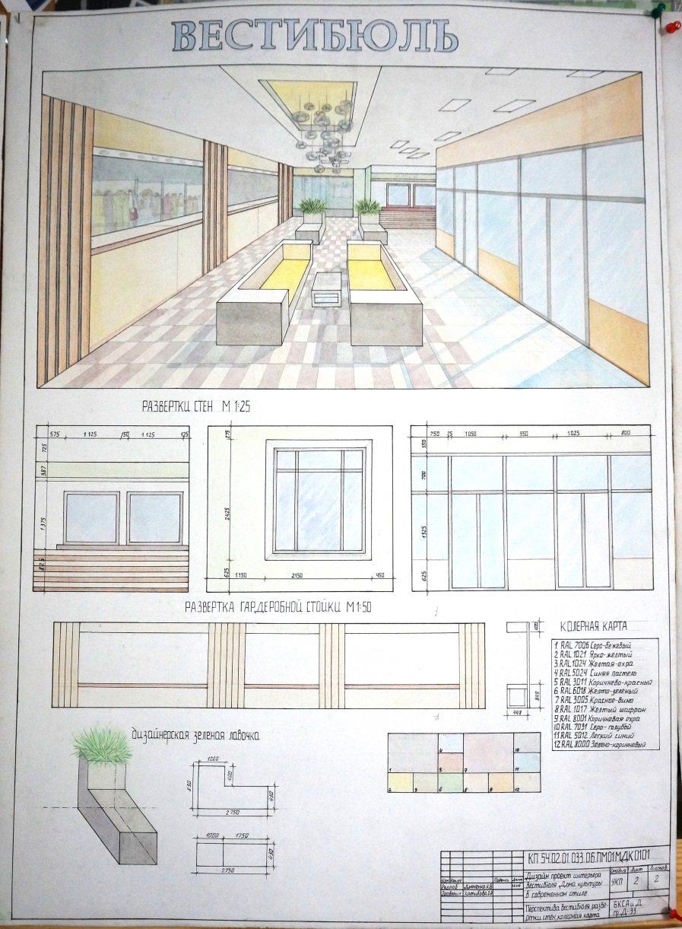
Курсовой проект «Дизайн-проект интерьера общественного назначения»

Slide 16
Получаемая профессия 12565
Исполнитель художественно-оформительских работ
Студенты осваивают технологии:
подготовительных работ;
шрифтовых работ;
оформительских работ;
изготовления рекламно-агитационных материалов

Slide 17
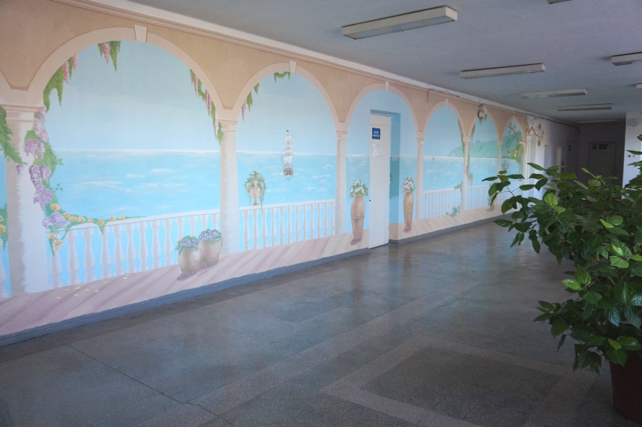
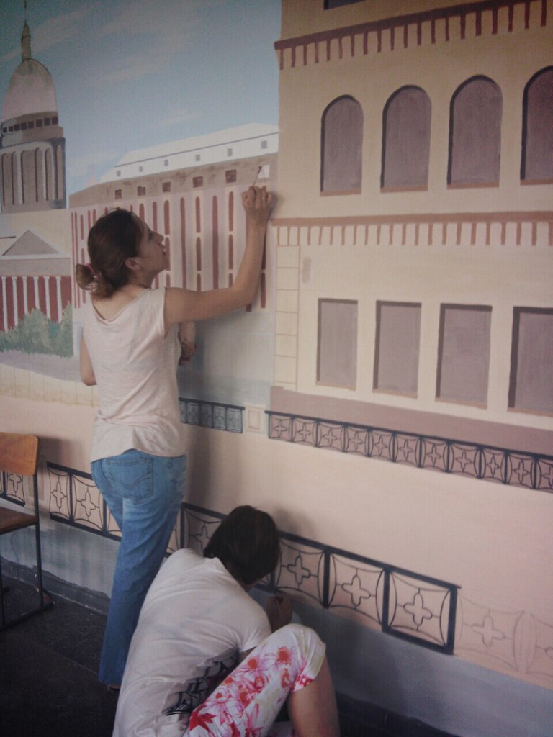
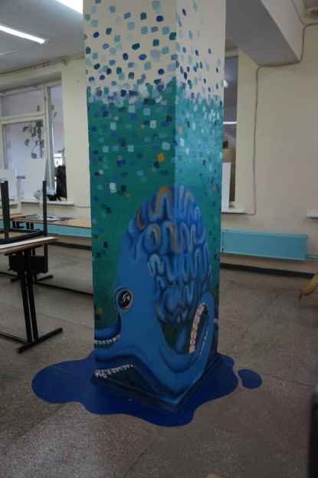
Оформление интерьера колледжа

Slide 18
Разработка рекламно-агитационных
материалов
буклет
плакат
баннер
афиша

Slide 19
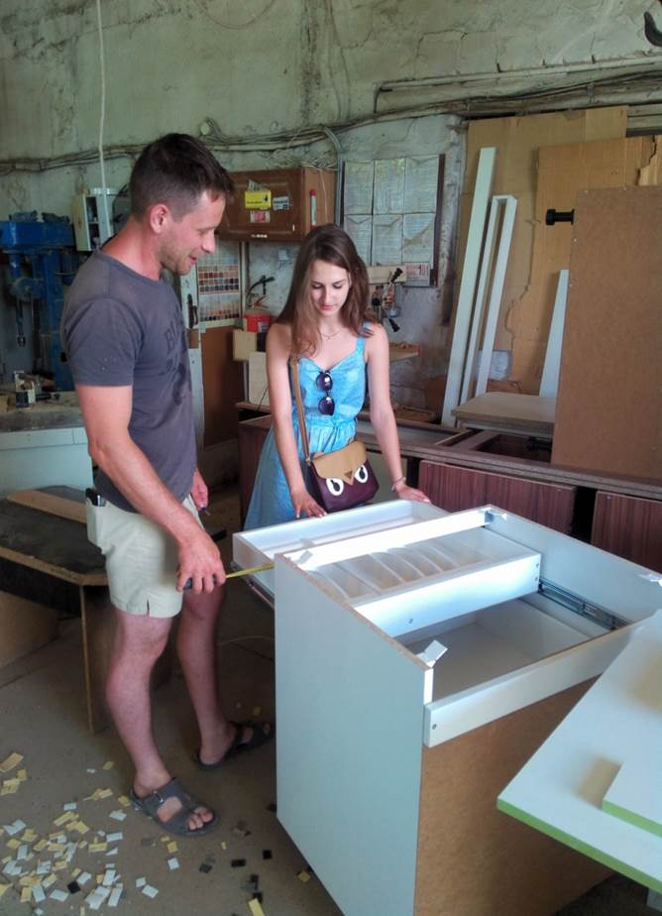
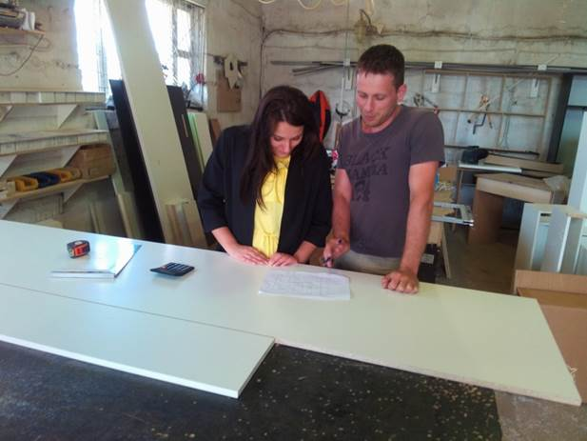
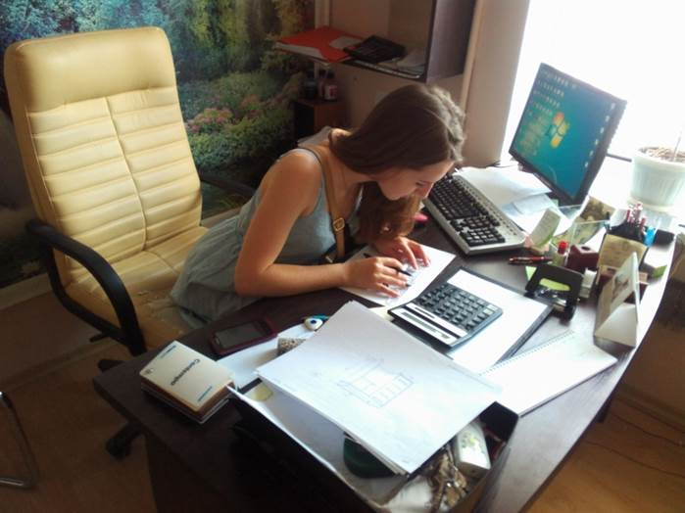
Производственная практика

Slide 20
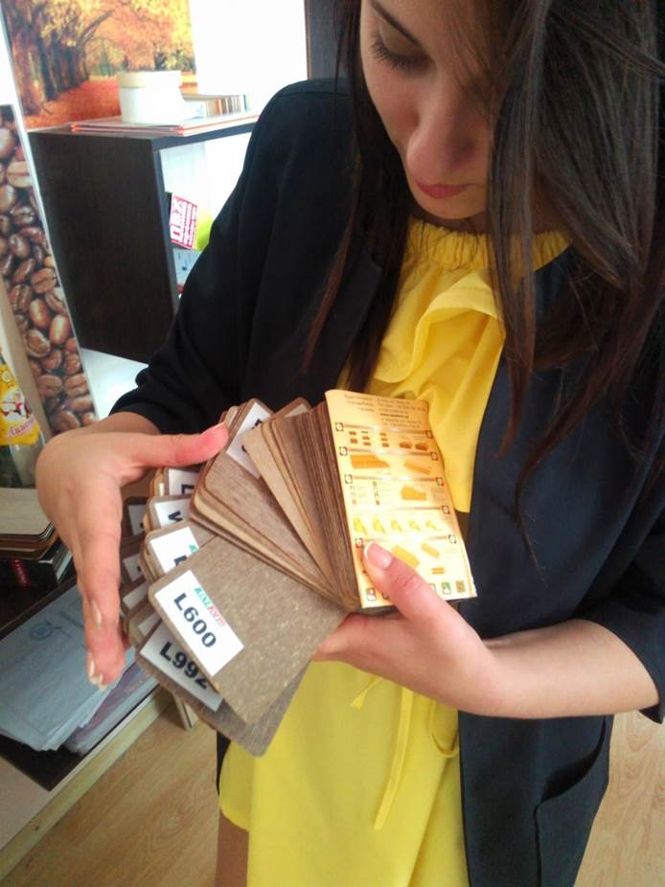
Мастер-класс по декоративной штукатурке
Технология отделочных работ

Slide 21
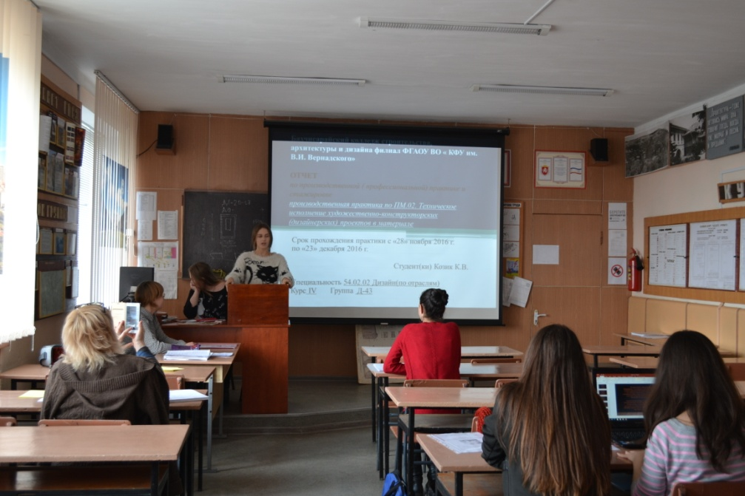
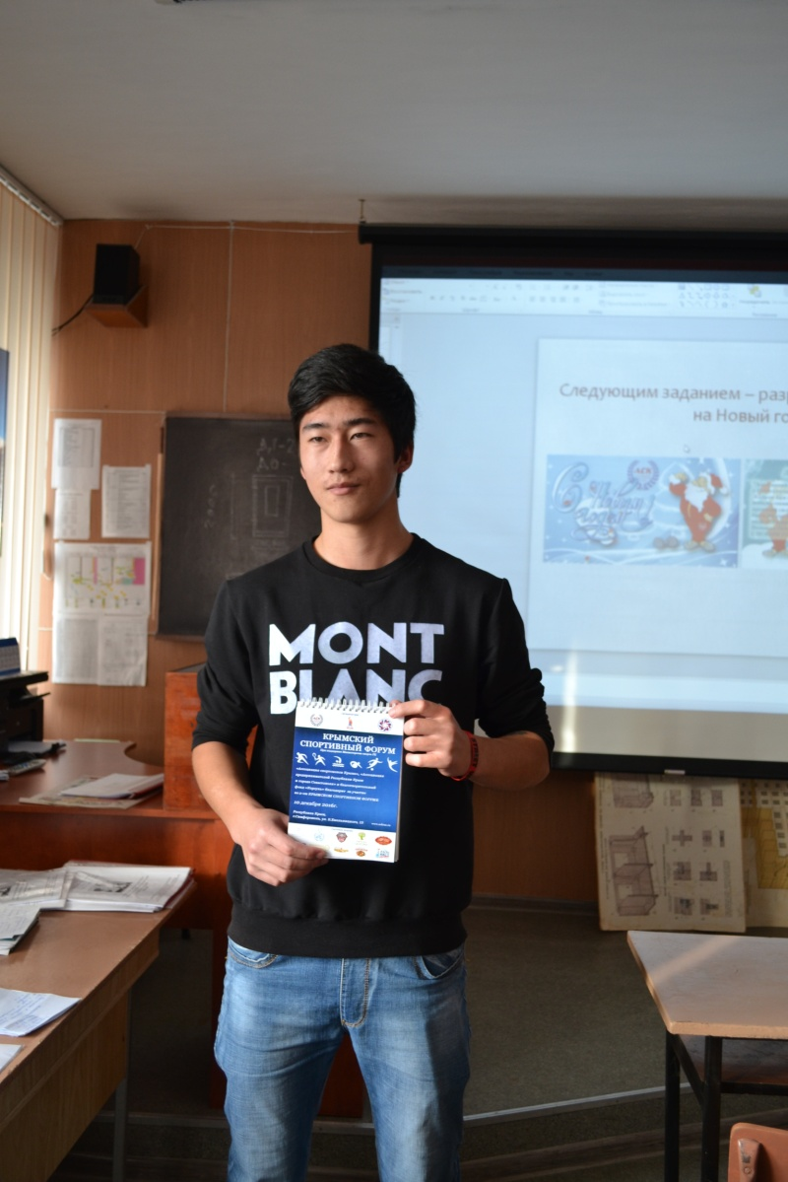
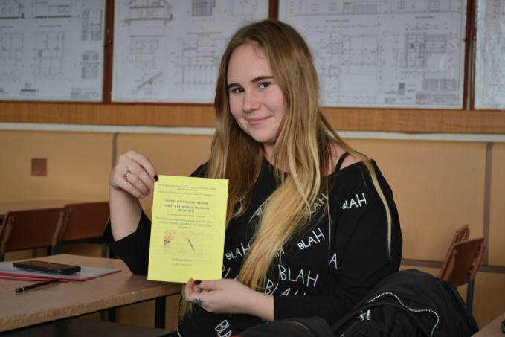
Конференция-отчет по результатам производственной практики

Slide 22
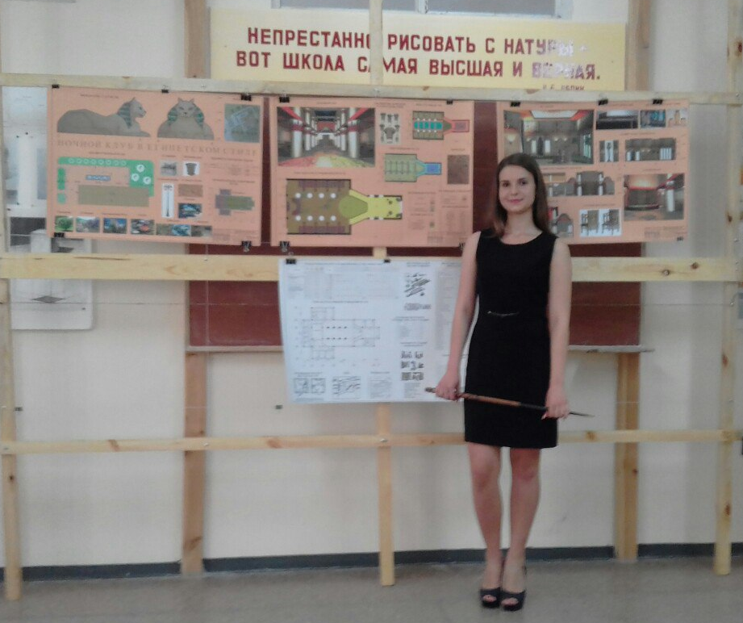
Защита дипломной работы

Slide 23
Дизайнеры могут
работать:
-в дизайн-студиях;
-в рекламных агентствах;
-на мебельных фабриках и фирмах;
-в архитектурных организациях;
-в специализированных салонах-магазинах;
-начать индивидуальную деятельность дизайнера интерьера.

Slide 24
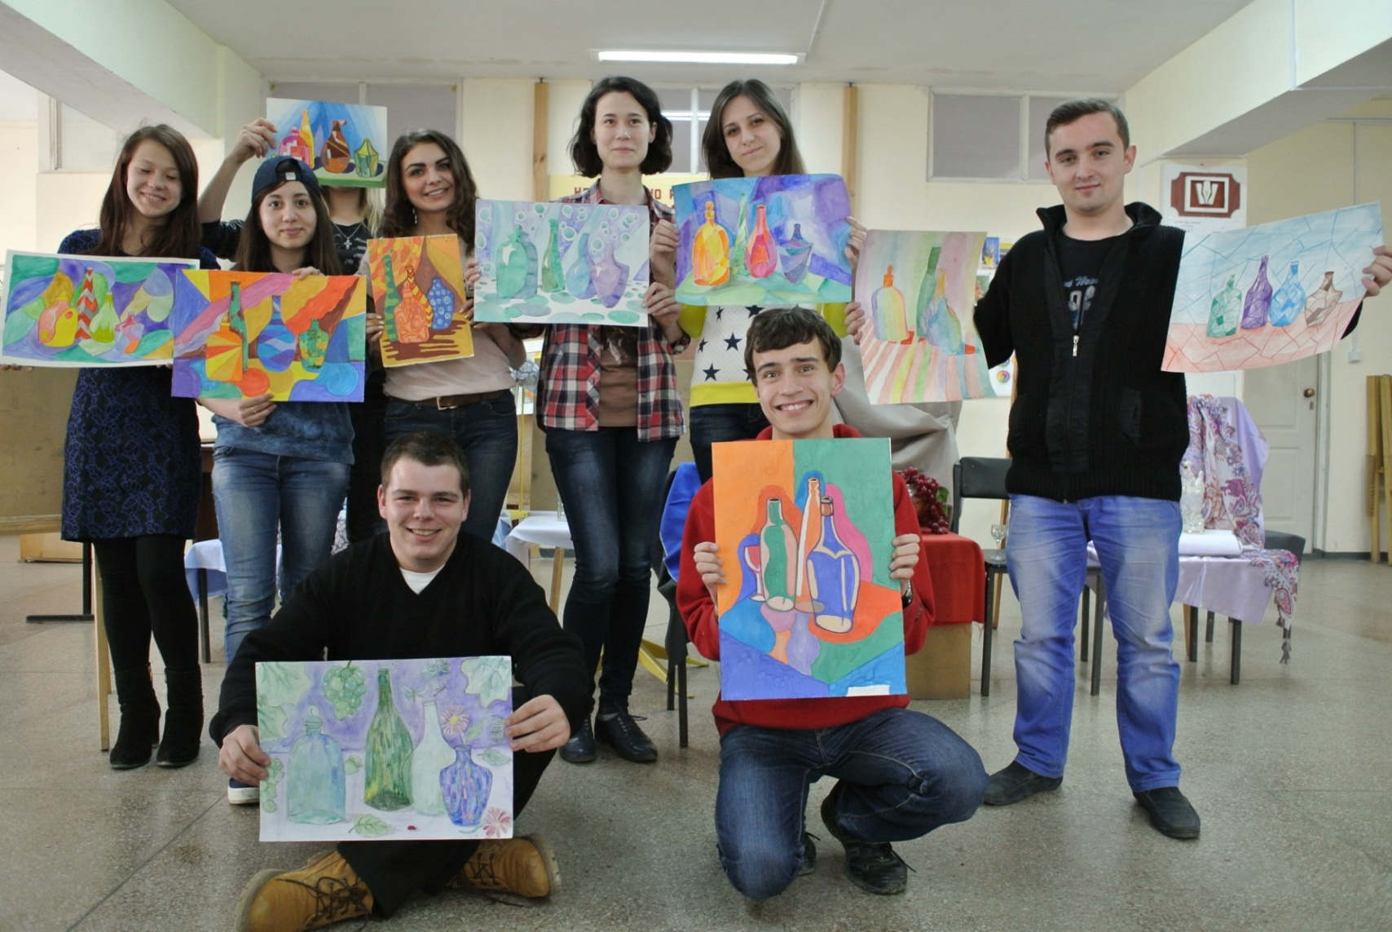
Обучение по специальности «Дизайн» поможет раскрыть Ваш творческий потенциал и даст Вам возможность успешной самореализации.

Slide 25
Ждем Вас в нашем
учебном заведении!
Над презентацией работали:
Хатибова О.А., преподаватель дисциплин профессионального цикла;
Дьяченко К., обучающаяся 4-го курса БКСАиД.

